Slide 1
SLAM 강의 정리

Slide 2
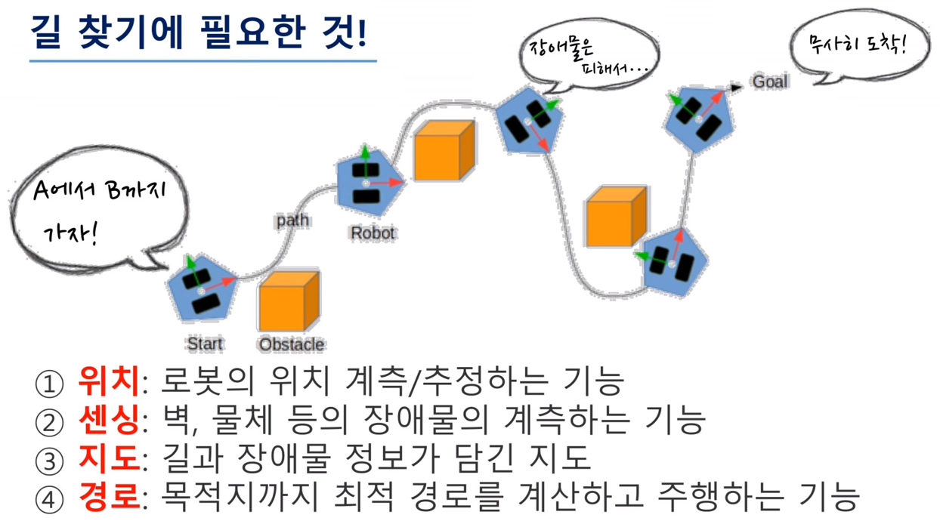
SLAM – 구성 요소
ㅇㅇ

Slide 3
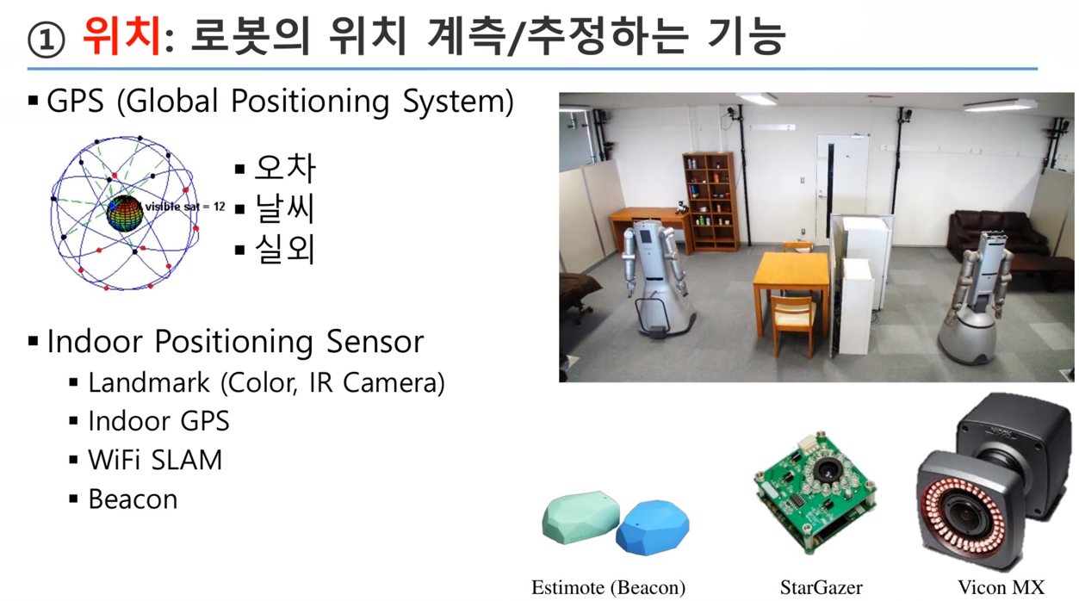
위치
실외에서는 GPS 사용이 가능하지만 오차가 m 단위로 굉장히 크고 날씨 영향이 크다. 또한 주위 상황에 따라 난반사가 일어나 정확한 측위가 어렵다. 따라서 실내에서는 사용이 어렵다.
따라서 실내 위치 추정을 위해서는 다른 센서가 사용된다.

Slide 4
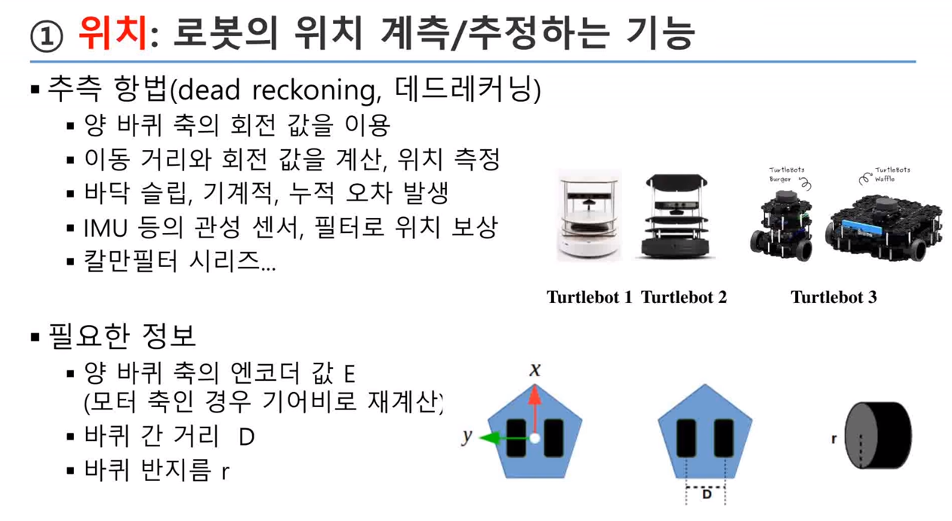
위치
모터 회전 수에 따른 계산.
누적 오차가 발생하기 때문에 보정 과정이 필요하다.
고전적이지만 많이 사용됨.
로봇이 출발한 시점에서부터 어디 있는지 알 수 있지만 출발점을 모른다면 현재 어디 있는지 알 수 없다.

Slide 5
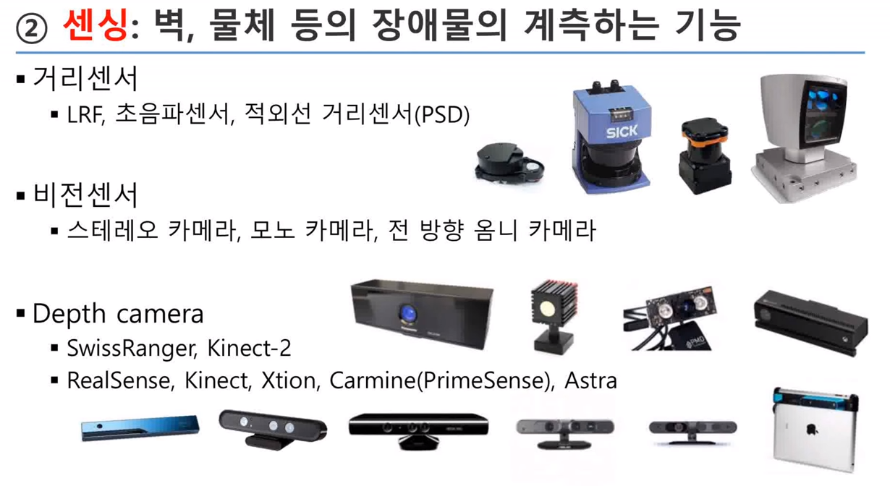
센싱
최근 LRF 센서가 많이 사용되는 추세이다.

Slide 6
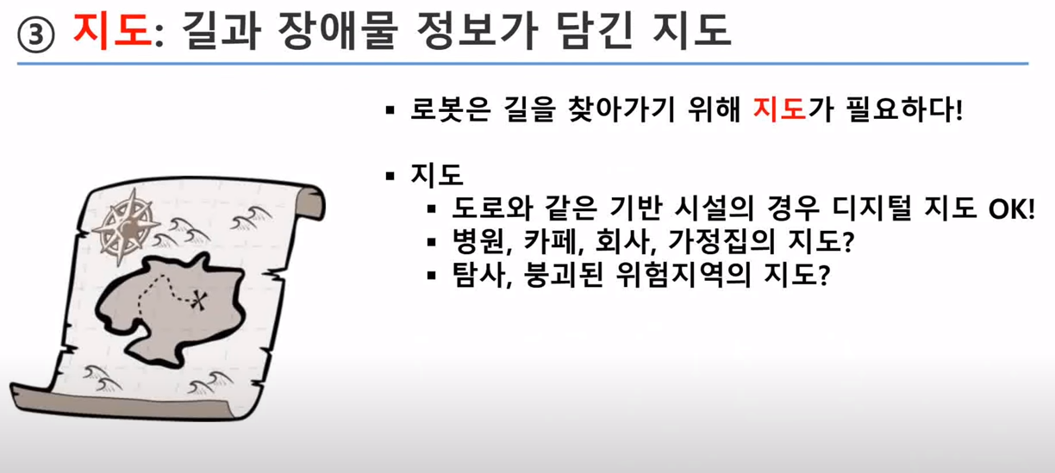
지도
최근에는 실내 지도도 디지털로 작성 중
하지만 일부 구간에 한해 가능하다.
따라서 지도가 없는 경우 지도를 만들어야 한다. 이 내용이 SLAM이다.

Slide 7
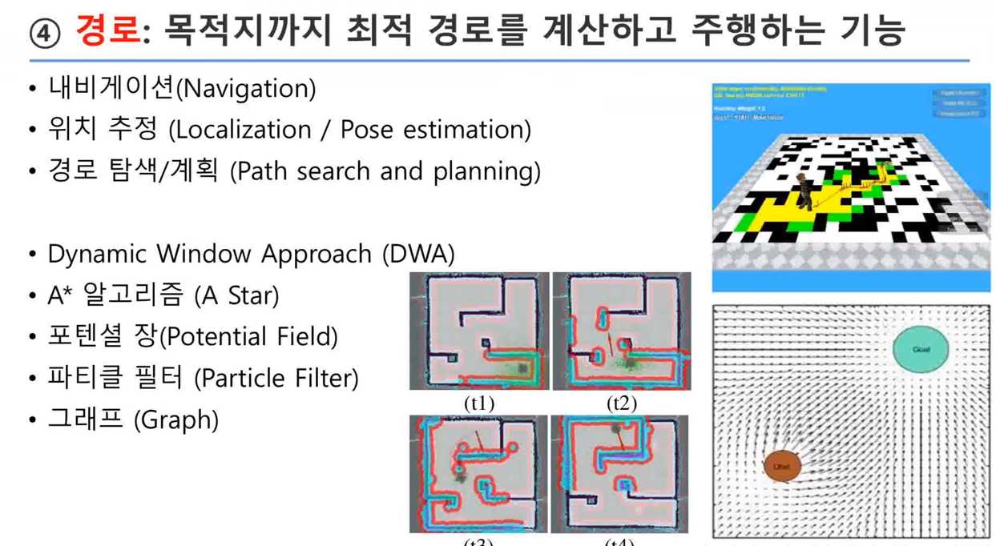
경로
포텐셜 장 : 앞 그림 자기장 그림처럼 최적의 경로를 찾아가는 것. 장애물이 있다면 척력이 작용해 장애물을 인식한다.
파티클 필터 : 시작점을 주면 확률 기반으로 계산해 지형 지물을 파악해 주변 지형을 매핑 진행. 그리고 내 현재 위치를 수렴해 나간다.
이 외에도 RRT 알고리즘 등 다양한 알고리즘이 존재

Slide 8
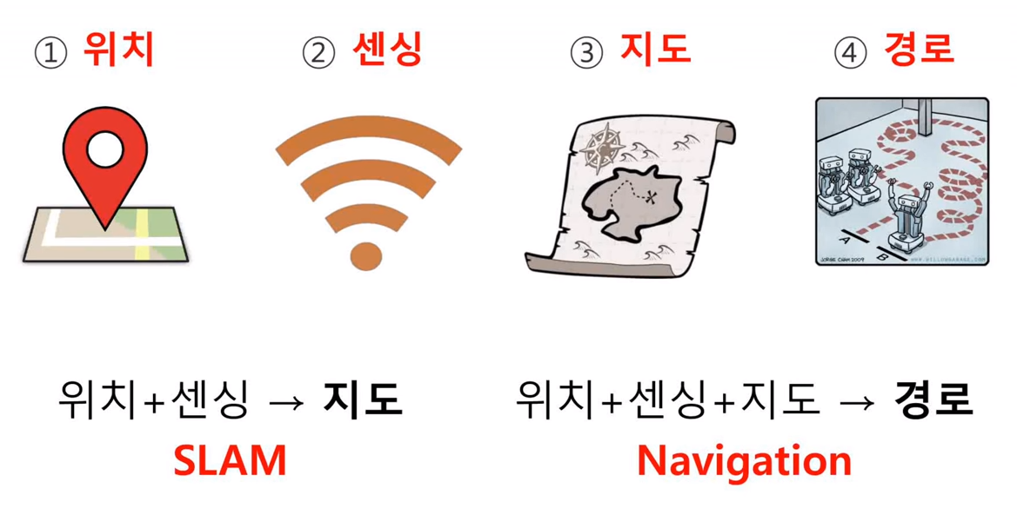
정리
이 내용이 메시지로 통신

Slide 9
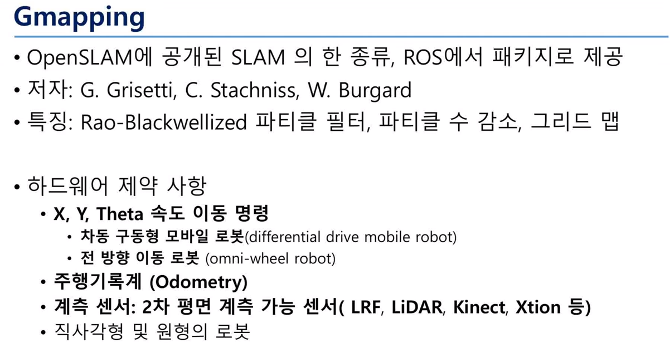
SLAM - gmapping
ROS에서 제공되는 패키지.
가장 흔히 사용되는 SLAM에는 gmapping, catographer, rtabmap이 있다.
제약 사항 추가 설명
Movement : x,y축으로 속도 및 각속도 명령을 통해 이동이 가능해야 한다.
주행기록계(odometry) : 이동 거리를 측정 가능해야 한다. 예를 들어 데드 레커닝을 통해 이동 거리를 측정하거나 관성 데이터를 이용해 현재 위치(pose)를 계산해 보정하거나 IMU 센서를 통해 현재 위치를 추정해야 한다.
센서 : 2차 평면 상 거리를 측정 가능한 센서가 있어야 한다.
이 강의에서는 일반적인 로봇만을 고려(다관절이나 비행 로봇 고려x)

Slide 10
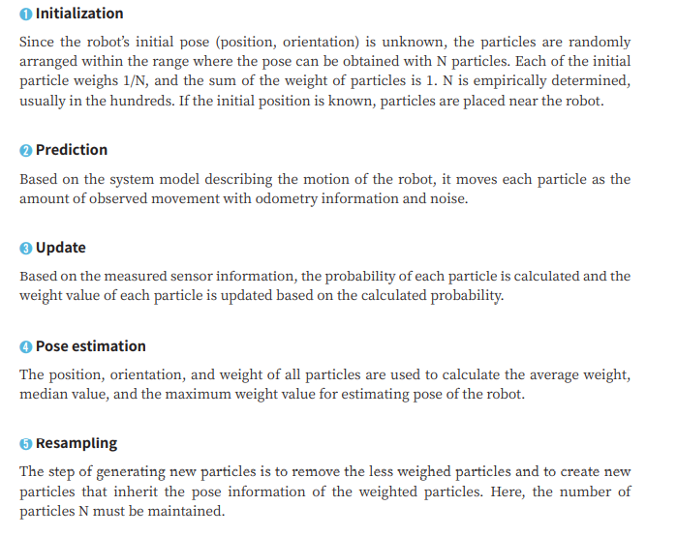
SLAM – 부연 설명
explore and map the unknown environment while estimating the pose of the robot itself by using the mounted sensors on the robot. – 로봇 자체 센서만을 이용해 포즈와 주변 환경 탐지
해당 프로젝트에서는 particle filte를 이용한 SLAM을 사용.

Slide 11
SLAM – gmapping 제약사항 추가설명
square shaped room with no obstacles : 장애물이 없어야 함
a long corridor without any distinctive objects
glasses that doesn’t reflect laser or infrared light
mirrors that scatters light
wide and open environments where obstacle information cannot be acquired, such as a lake or sea : 넓은 곳에서 불가능

Slide 12
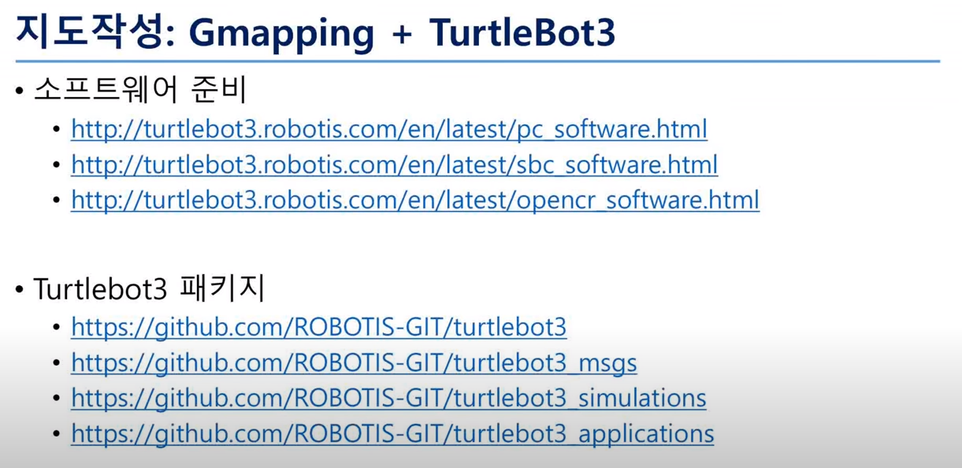
SLAM - 사전 준비
opencr : 속도 명령을 받았을 때 제어 수행. 또한 odometry 측정.
Turtlebot3에서 slam을 사용하기 위해서 slam_gmapping이라는 metapackage 사용.
또한 navigation은 map_server에 존재하는 metapackage 사용.

Slide 13
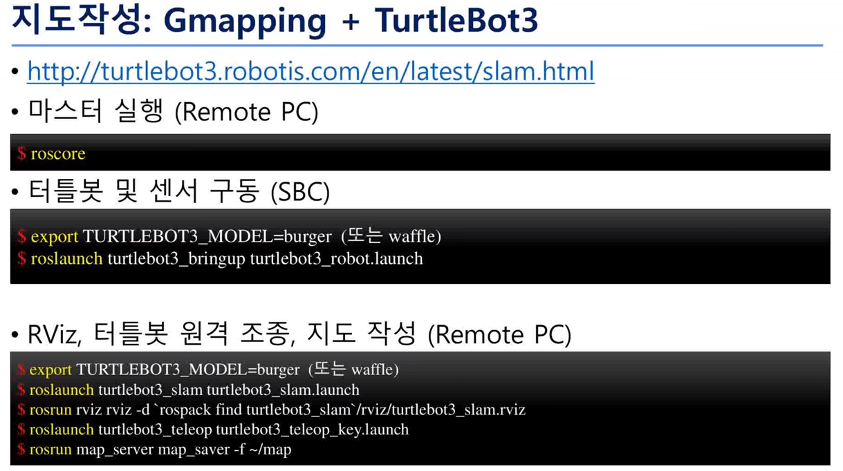
지도 작성

Slide 14
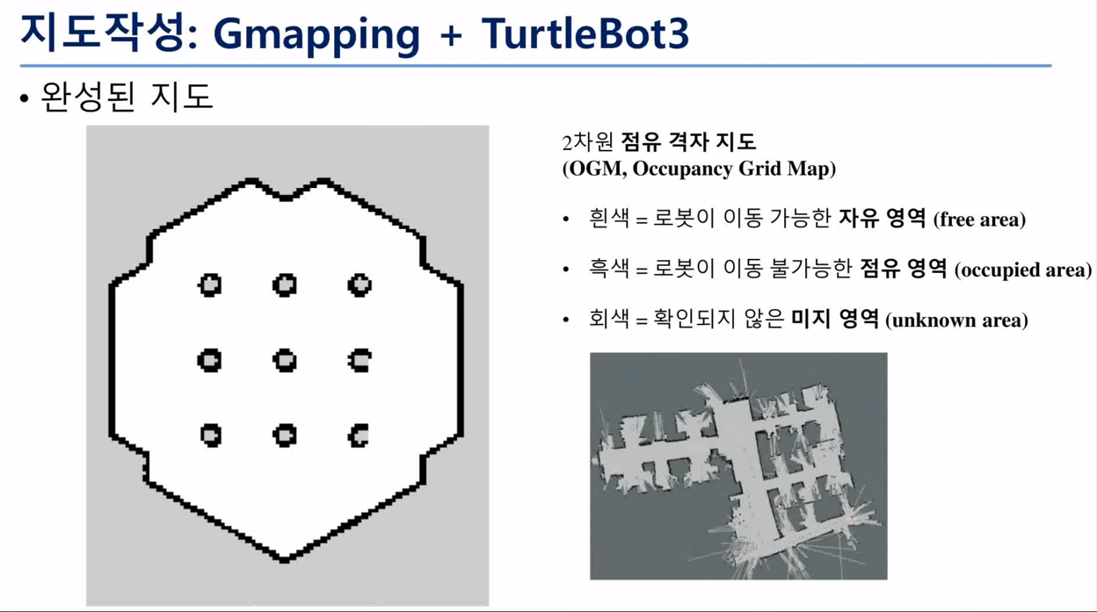
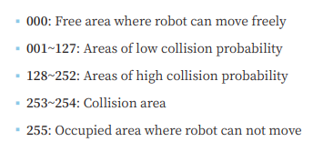
완성된 맵
Gmapping과 catographer 중 성능 차이는 크게 나지는 않는다. 다만 라이선스 때문에 catographer 선호.
또한 Catographer는 지금도 개발이 지속되고 3D로 표현 가능하다.
Gmapping은 업데이트가 멈춘 상태. 또한 2D만 표현 가능하다.

Slide 15
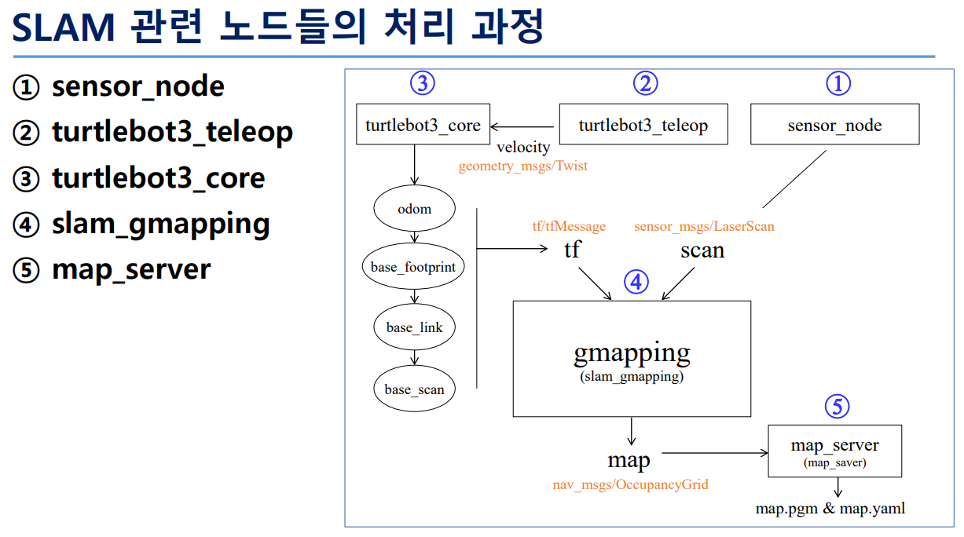
SLAM 실행 과정
1 : 센서 노드 실행 : 센서의 raw data(거리 data)를 gmapping에 전송
2 : 원격 조종을 통한 맵 구축(병진 속도, 회전 속도 전송)
3 : 로봇 제어 부분
모터의 encoder 정보에서 로봇의 IMU 센서 데이터를 이용해 보정하여 odometry 정보 취득
Base_ : 상대 좌표로 구성되어 있음.
Base_footprint : 로봇의 맨 위점을 나타낸다.
Base_link : 하드웨어 중심점
Base_scan : 센서의 위치
알고 싶은 정보는 센서의 위치정보(base_scan) => 이 내용이 tf 메시지로 넘어가게 된다.
사용되는 정보는 크게 두가지(거리=>센서 측정, pose정보=>센서 위치 계산을 통한 측정)

Slide 16
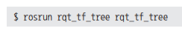
Coordinate transformation
기존 pose 측정 시 로봇의 위치가 아닌 센서의 위치를 측정했다. 이는 센서가 로봇에 고정되어 있기 때문이다. 또한 센서의 위치는 로봇의 움직임에 따라 변하기도 하기 때문이다.
이 내용이 ROS에서 사용하는 상대 좌표(tf)의 개념이다.
이 내용은 다음 명령어를 통해 시각화할수 있다.
이전 odom 정보도 tf를 통해 데이터를 publish하게 된다.
turtlebot3_description 패키지는 robot_state_publisher 노드를 통해 tf 데이터를 publish하게 된다.

Slide 17
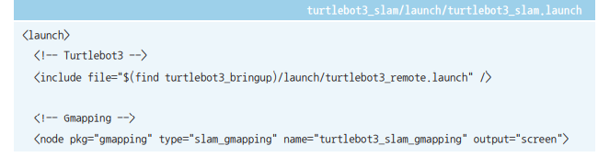
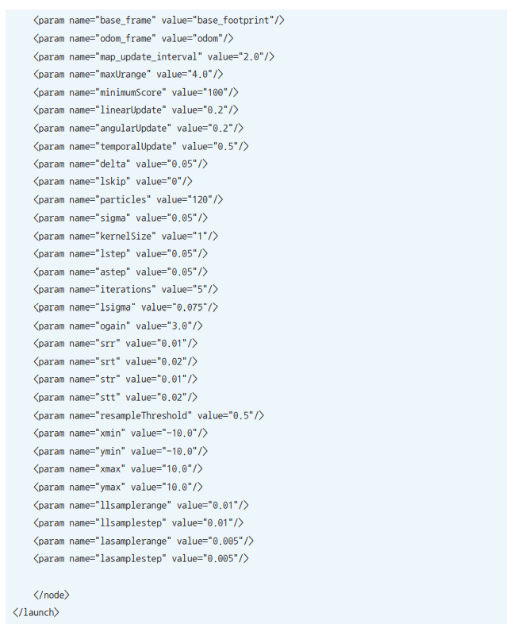
Slam –launch file
turtlebot3_slam은 크게 두 파트로 구성.
turtlebot_remote.launch
Turtlebot3_slam_gmapping

Slide 18
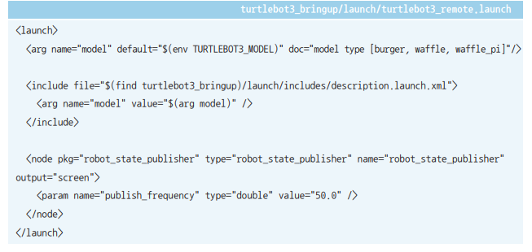
Turtlebot3_remote.launch
이 launch file을 보면robot_state_publisher 노드를 실행해 robot state information of both wheels and each joint in TF 정보를 publish한다.

Slide 19
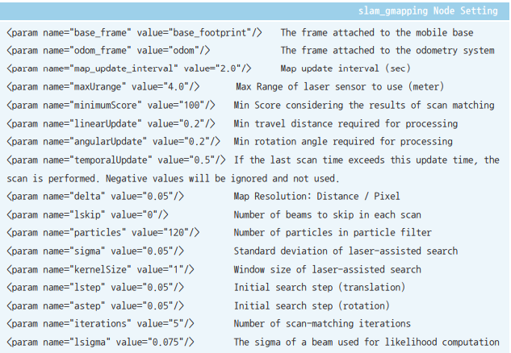
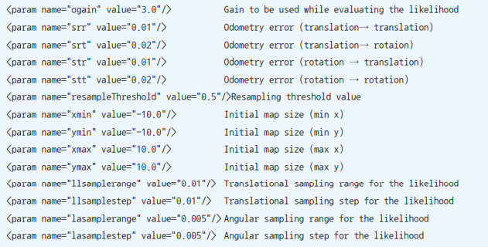
Turtlebot3_slam_gmapping
기존 slam_gmapping노드를 ‘turtlebot3_slam_gmapping로 rename

Slide 20
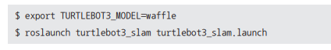
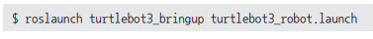
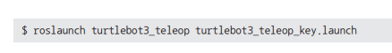
Turtlebot3 – slam 실행 코드
PC
Turtlebot

Slide 21
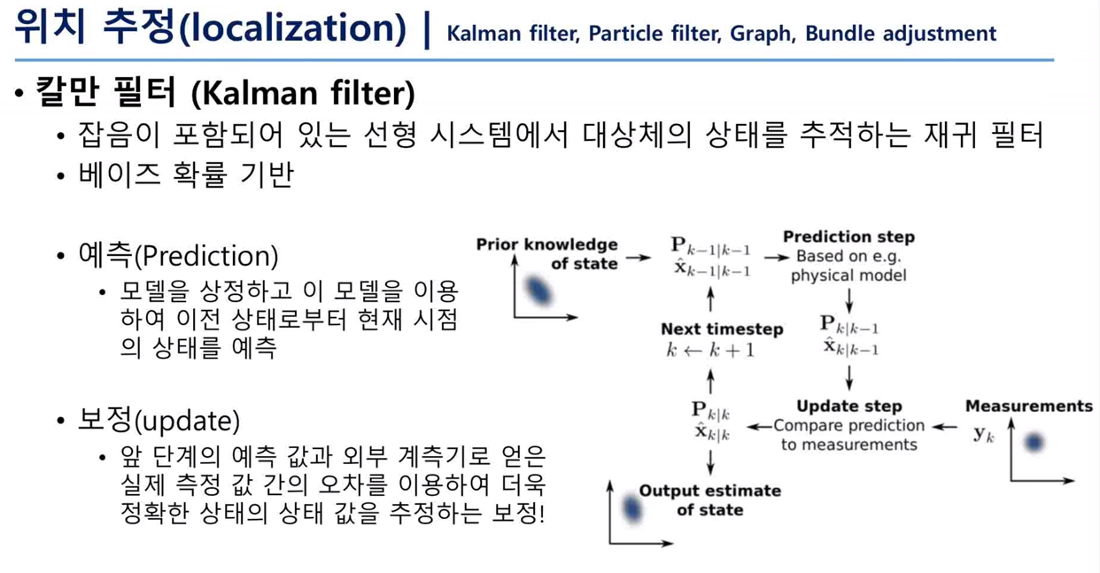
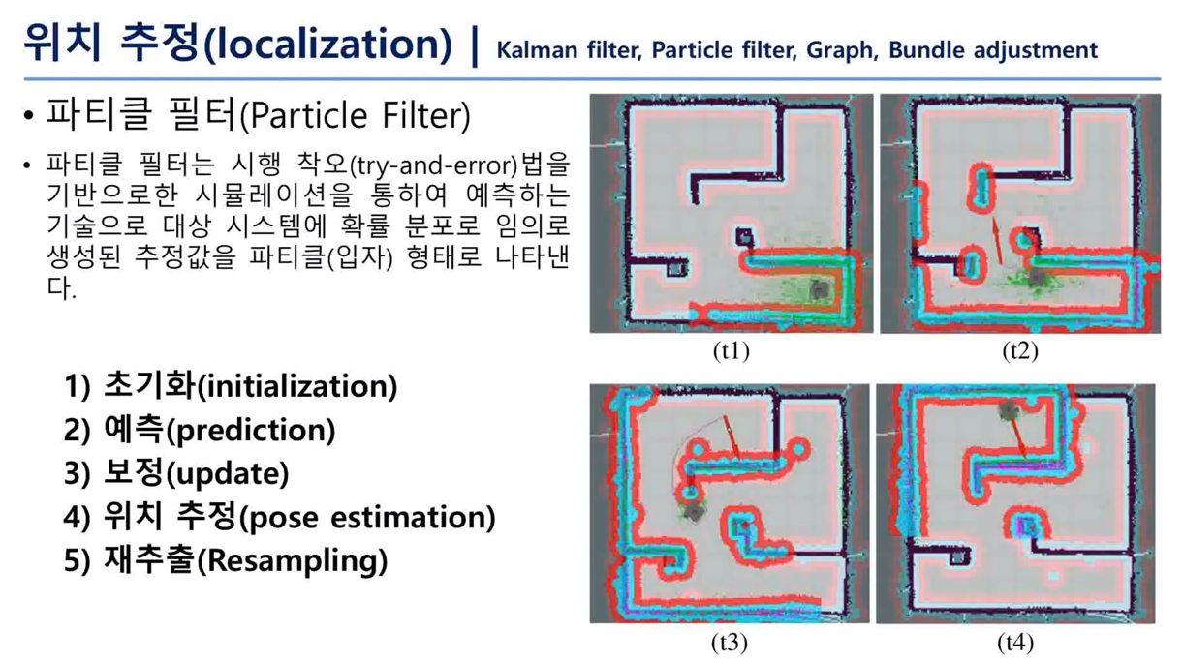
칼만 필터 & 파티클 필터
위치 추정 시 사용
파티클 필터의 경우, 처음에 사용자가 초기 위치 정보를 제공 후 이동하면서 로봇이 스스로 위치를 추정

Slide 22
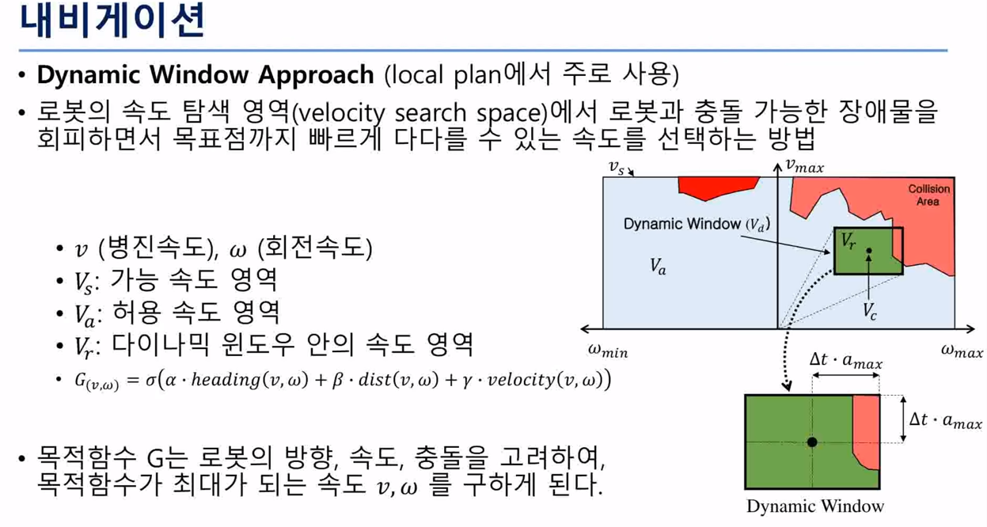
네비게이션
dwa : 목적지까지 이동 시 위치 기반이 아닌 속도 기반으로 이동(속도 관점으로 변환 후 사용)
목적지까지 위치 정보를 이용해 주행하는 것이 아닌 속도 정보를 이용해 주행

Slide 23
네비게이션 – 추가 내용 정리
맨 처음 초기 위치 추정이 진행되어야 한다. => 초기 위치 에러를 잡는 과정이 필요하다.
Adaptive Monte Carlo Localization (AMCL) 및 particle filter를 사용해 navigation을 수행하게 된다.
http://wiki.ros.org/amcl
path planning을 위해서는 dwa 알고리즘을 사용한다.

Slide 24
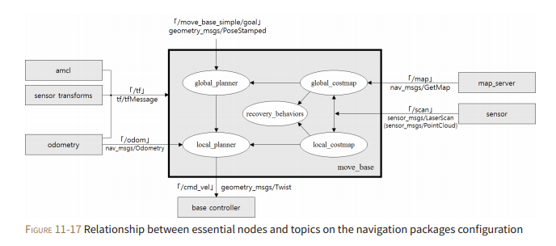
네비게이션 – 데이터 정보
odometry : path planning에 사용
Distance Sensor (‘/scan’, sensor_msgs/LaserScan or sensor_msgs/PointCloud) : 센서로부터 측정한 거리 정보. 현재 pose를 측정해 AMCL 수행에 사용
map : Navigation uses an occupancy grid map
Target Coordinates : 목적지 정보. x,y좌표와 theta값으로 구성
Velocity Command (‘/cmd_vel’, geometry_msgs/Twist) : 지정 경로까지 이동하기 위한 속도 정보를 publish

Slide 25
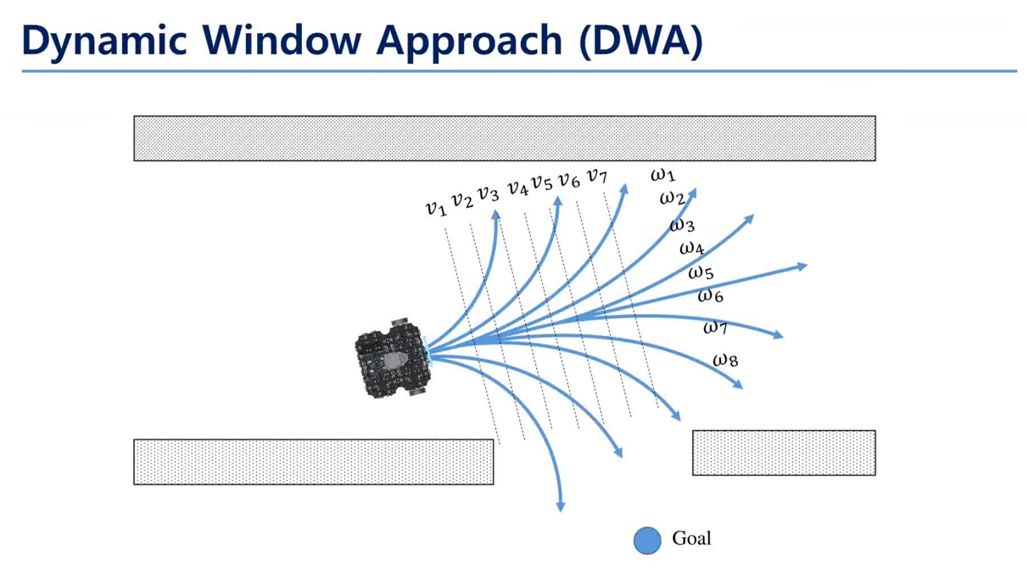
DWA
최적의 회전 속도와 병진 속도를 탐색하여 진행 방향을 결정하는 알고리즘

Slide 26
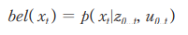
AMCL 알고리즘
현재 맵에서 x,y, θ 정보를 통해 현재 위치를 확률적으로 계산
측정한 거리 데이터를 z라 하고 측정한 encoder값을 u라 하면 베이즈 정리를 통해 현재 추정 위치를 계산할 수 있다.
그러나 이 과정에서 생기는 에러가 있기 때문에 이를 보정해야 한다. 이를 위해 베이즈 필터를 적. 내용은 다음 장에 서술

Slide 27
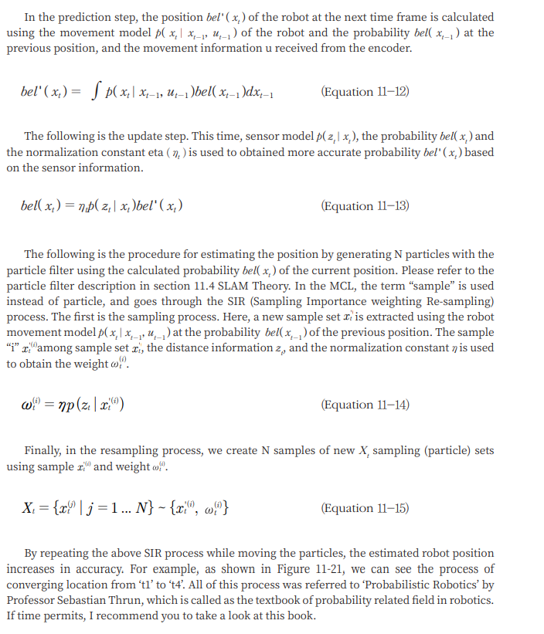
베이즈 필터

Slide 28
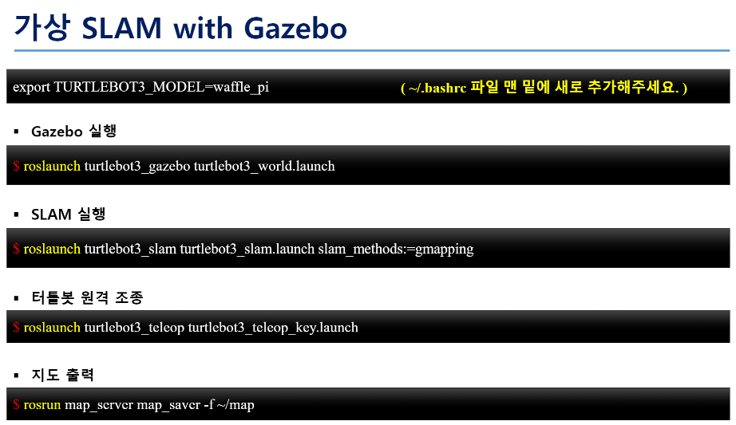
실습 진행 - SLAM
가상 환경(gazebo)에서 실습 진행
미리 만들어진 맵 위에서 SLAM을 실시하며 맵을 만들고 저장하는 실습 진행

Slide 29
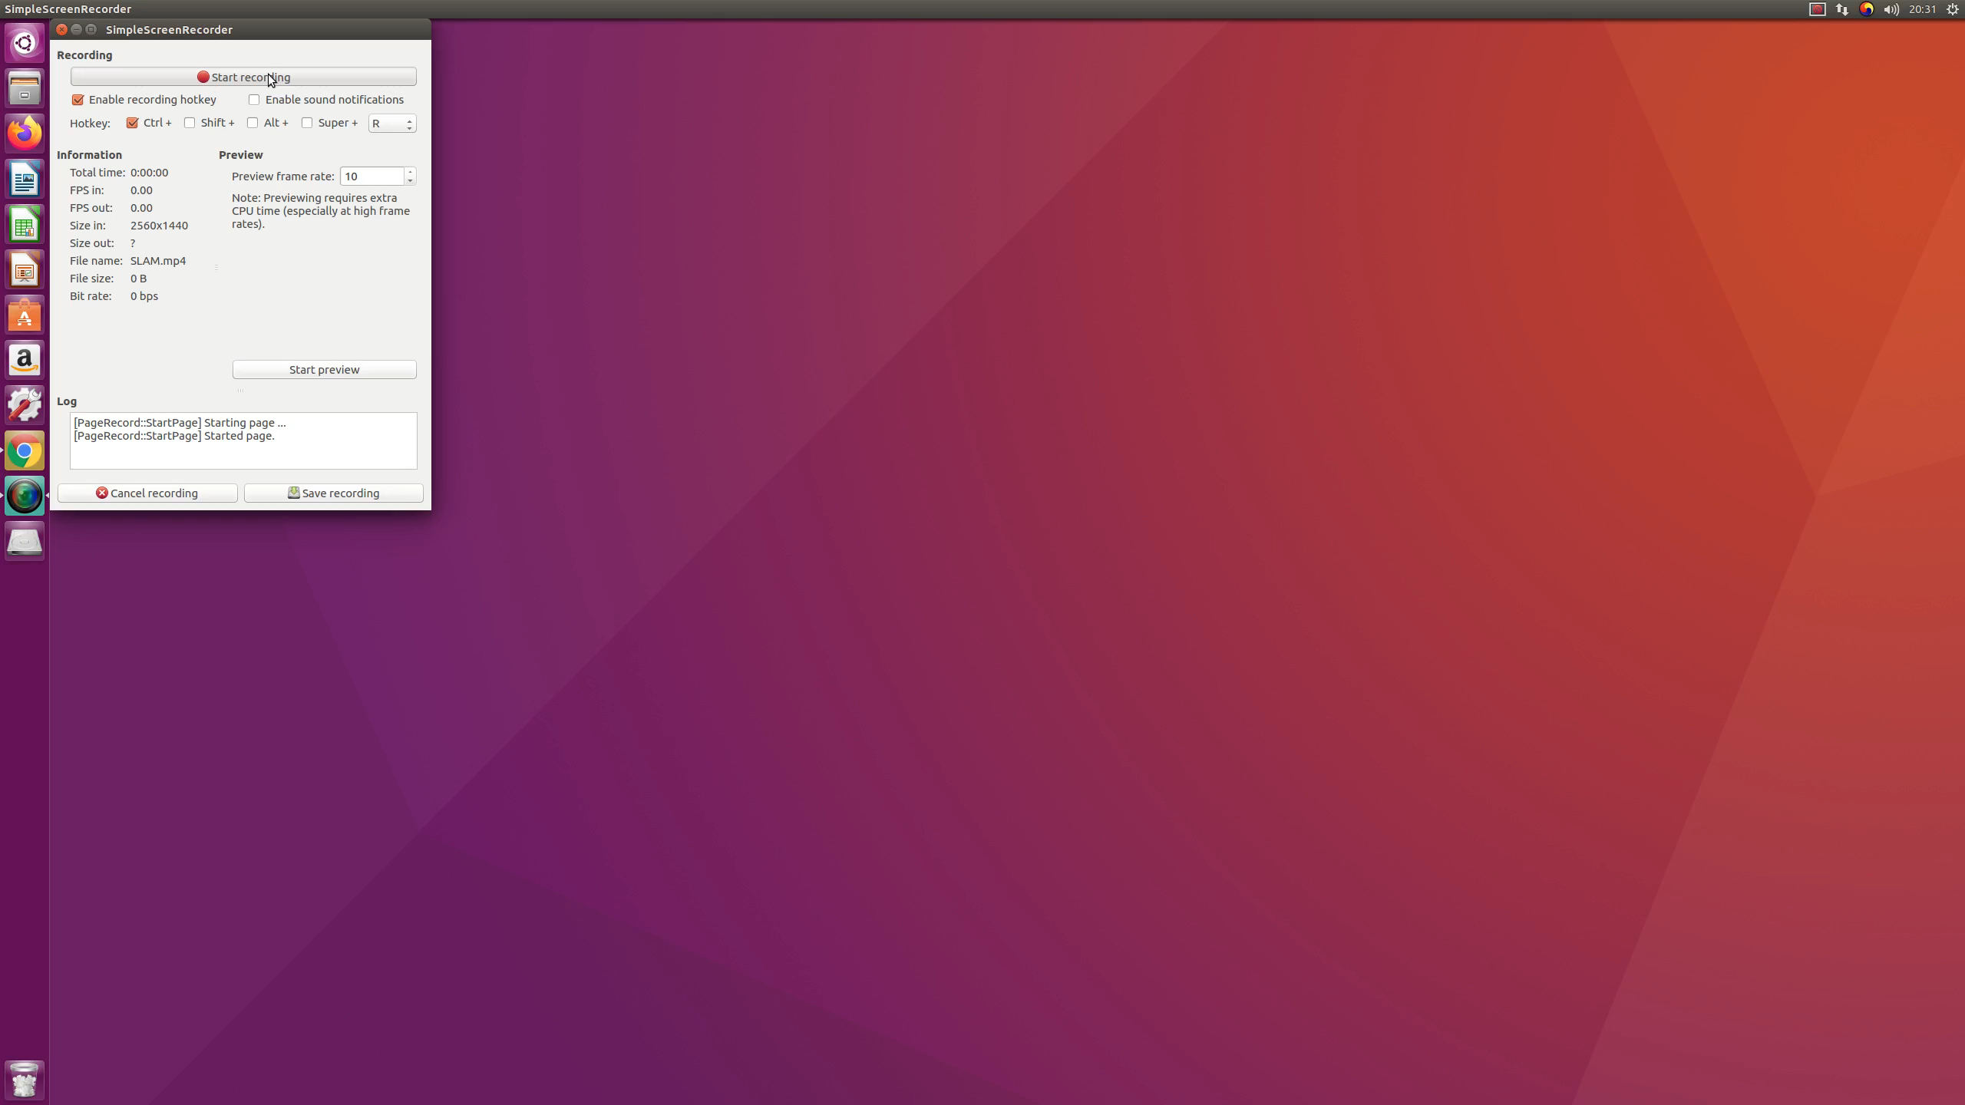
실행 결과

Slide 30
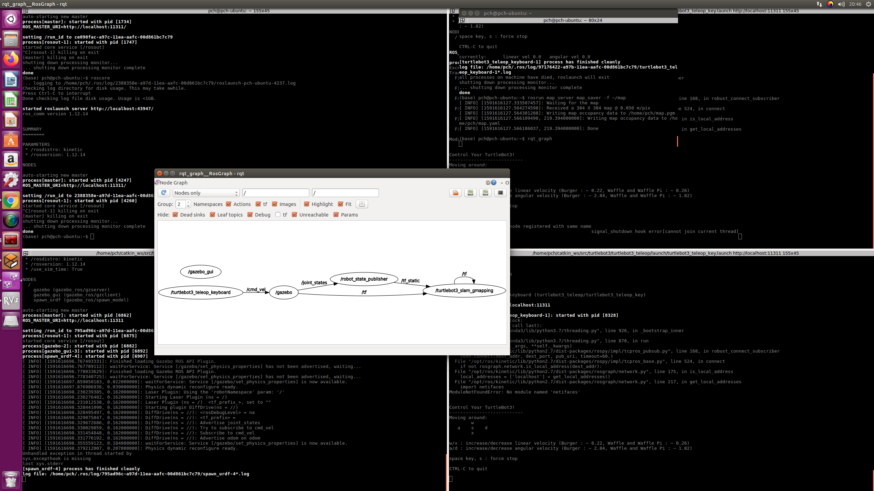
실행 결과

Slide 31
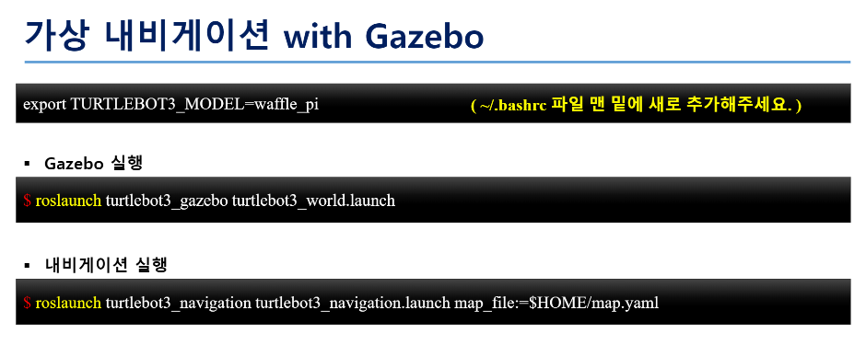
실습 진행 - Navigation

Slide 32
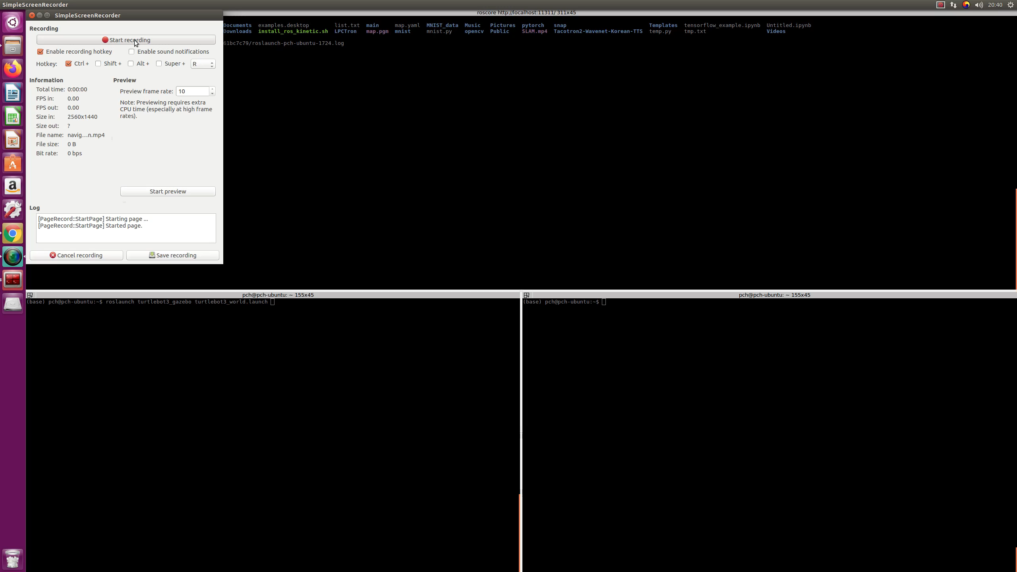
실행 결과

Slide 33
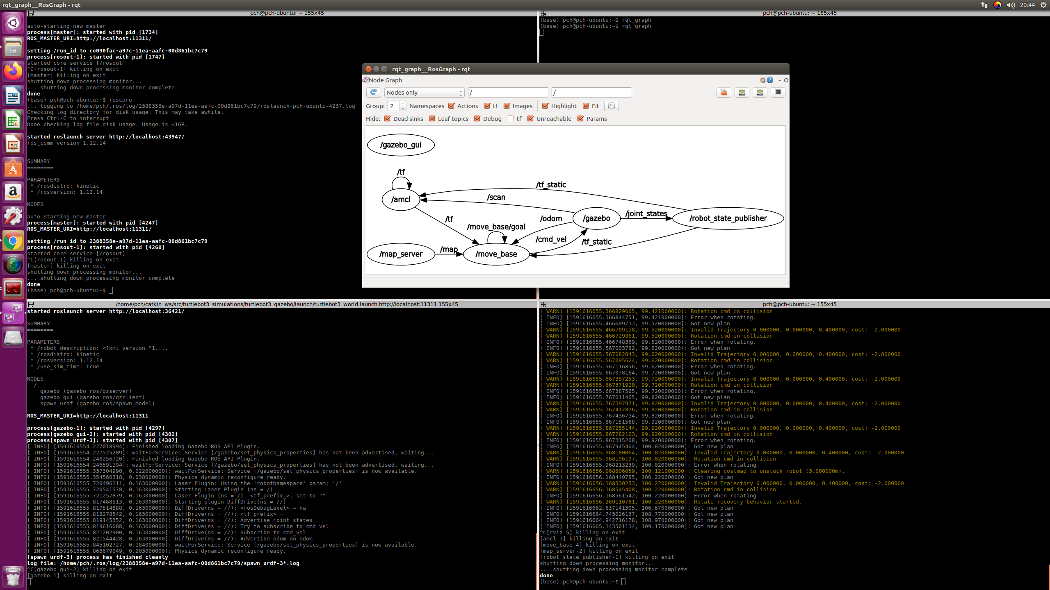
실행 결과
초록색 : 센서값
빨간색 : 충돌 가능성이 높은 지점

